Slide 1

La faim dans le monde

Slide 2

Mission au sein de la Food and Agriculture Organization of the United Nations (FAO )
C’est l’un des organes qui composent l’ONU et dont l’objectif est « d’aider à construire un monde libéré de la faim »
Travail essentiellement sur l'année 2017 malgré les données depuis 2103

Slide 3
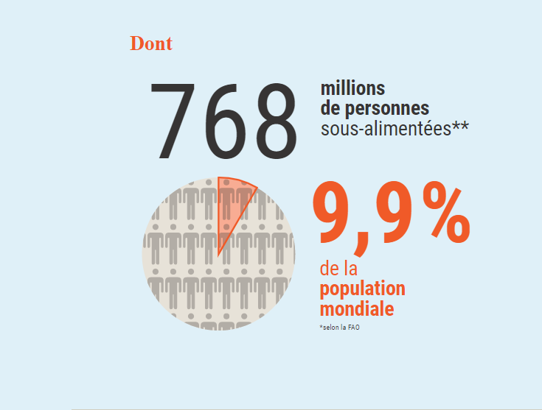
Aujourd'hui, nous sommes 7,7 milliards d'habitants

Slide 4
Etre sous alimenté = consomation de moins de 1600kcal/ jour
En moyenne, 7 personnes par minute meurent de la faim avant le COVID , maintenant la moyenne se situe à 11 personnes par minute

Slide 5
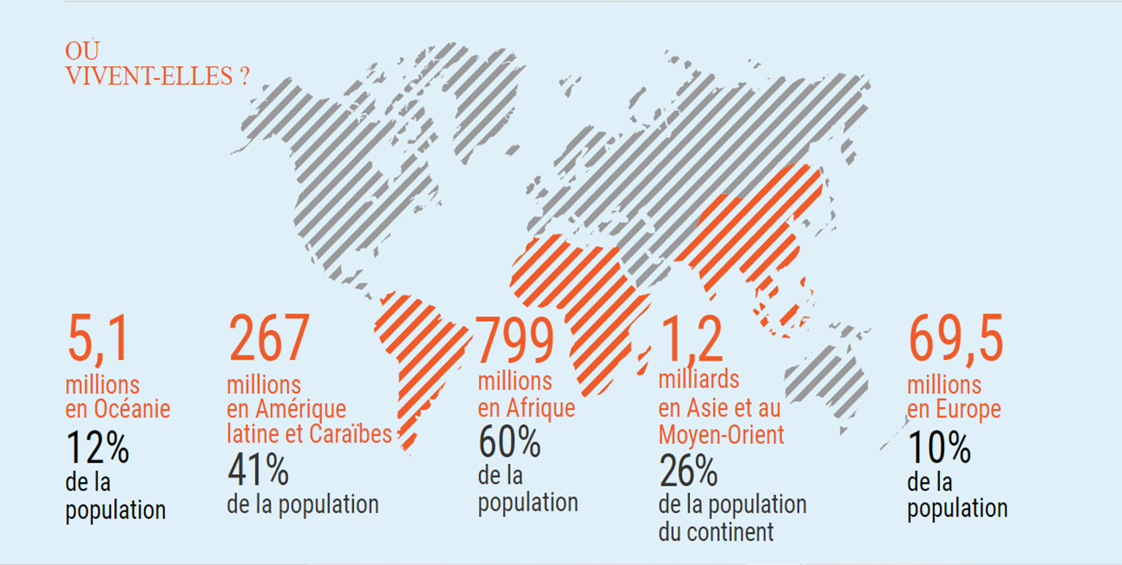
En Thaïlande, il y a 8,96% de personnes sous alimentées

Slide 6
Conclusion
Nourriture suffisante pour nourrir tout le monde = + 8milliards personnes ou 110% pop totale
Nourriture végétale dispo grande quantité = 6,9millards d'habitants ou 91%
Pose la question du gaspillage dans les pays developpés , et de l'utilisation des ressources des pays en voie de developpement ( exemple Thaïlande , export nourriture )

